Slide 1
グローバリゼーション2
グローバリゼーションへの抵抗

Slide 2
必要なグローバリゼーションの側面
貿易の拡大: 取引ルールの共通化と相互遵守
関税と諸規制(病気・添加物基準・部品調達等々)の相互了解
海外企業進出ルールの相互了解
自国産業への相互尊重(cf 民営化・緊縮財政の強要)
問題
保護主義と自由化(産業保護か安価な輸入品か)
労働条件等への干渉は

Slide 3
経済的グローバリゼーション
多国籍企業が、グローバリゼーションを押し進める最大の要因(人件費等の高騰→質が高いが労賃の安い国に工場移転→商業ルール・慣行を一致させる必要)
途上国のキャッチアップに、IMFやWBによる融資を通じて、欧米企業の進出を促進
IMF 金融支援→緊縮財政等の条件をつける
WB 産業支援→民営化と先進国企業の活用を条件とする
金融の自由化による変化→投機的金融

Slide 4
ショックドクトリン
ナオミ・クライン(カナダの女性ジャーナリスト)の『ショックドクトリン』が、新自由主義政策の裏を暴いた。2007
新自由主義の旗手ミルトン・フリードマンとその弟子たちが、各国の政府で指導。
災害を利用して、米企業のために地域経済の再編(2005ハリケーンカトリーナ、2004スマトラ島沖地震)
災害がない場合には、政治的におこす(1973チリのアジェンデ政権転覆、1991ロシアエリツィン)

Slide 5
アジェンデ政権転覆→ピノチェト政権へ
1970 世界で最初の選挙による社会主義政権(過去4度の選挙、3回はCIAの妨害で敗北)
アメリカの経済的妨害と、無理な理想主義的政治によって、経済的には苦境に。支持率は高かった。
1973.9.11 CIAの援助で軍人のピノチェトが反乱、アジェンデ殺害(直接的死因は自殺とされた)→独裁政治
経済政策に大量のフリードマン学派が政府内部で活動(民営化・規制緩和・福祉予算のカット 自由市場の三位一体 クライン)
しかし、重要産業は国有のままで、「フリードマンのいうチリの奇跡」は虚像だったとされている。

Slide 6
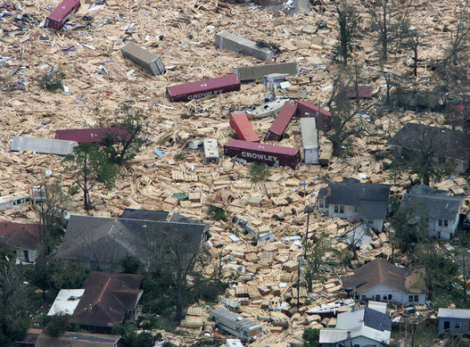
ハリケーンカトリーナによる被害

Slide 7
Finacial Crisis 2007-08(リーマン・ショック)
ニューディール規制
1980年代の規制緩和
リーマンショックとは
サブプライムローンの破綻
リーマンブラザースの倒産・AIG(多国籍保険会社)の経営危機→事実上の国有化
金融恐慌→世界に波及
オバマの金融救済策→ヨーロッパ、日本に波及

Slide 8
occupy 運動 ウォール街を選挙せよ
2011.9 リーマンショックでの金融機関救済への抗議から、青年の厳しい状況への抗議活動
金融機関救済批判・富裕層優遇措置批判・金融規制・失業問題解決・温暖化対策等の要求
We are the 99% 2007年上位1％が34.6％、次の19％が50.5％の富を所有。(上位20％で85％の富所有)

Slide 9
アタックAssociation for the Taxation of financial Transactions for the Aid of Citizens
1998.6 設立 基本原理: 非宗教性・独立性・複数性・行動
行動目標: 国際投機の阻止・資本所得への課税・税金天国の制裁・年金ファンド一般化阻止・途上国での投資の透明性・途上国の公的債務帳消し支持
グローバリゼーションへの代替方向の主張・模索
具体的行動
サプライチェーン問題(ユニクロの下請け労働)
シアトル行動(WTO会議への抗議)
Cf 児童労働

Slide 10
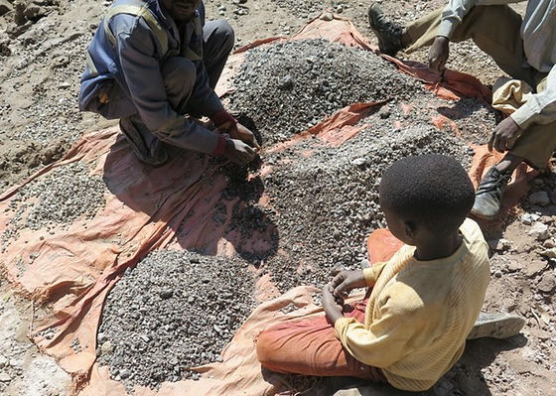
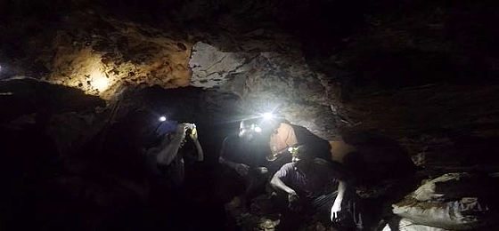
コンゴでコバルト(スマホのバッテリーの原料)を採掘する子どもたち
アムスネティが告発
http://news.livedoor.com/article/detail/11087187/

Slide 11
ピケティ 21世紀の資本論
過去200年のフランスでの税金の統計から、貧富の差が拡大してきたことをデータで実証した。
資本収益率が経済成長率より高いことをデータで示した。
貧富の格差を是正するために累進課税が有効。国際的な格差に対しても、国家間の累進課税によって解決するという案を提示
非現実的との批判 cf 国際組織の分担金は、累進課税に近い。(アメリカが国際組織から脱退することが多い理由か?)

Slide 12
新自由主義の二局面
『ショックドクトリン』（ナオミ・クライン）
フリードマンの新自由主義は、社会的混乱を媒介に市場主義を押しつける。惨事を人為的に作り出すこともある（惨事便乗型資本主義）
チリ（アジェンデからピノチェト）・ロシア（エリツィン）・スマトラ地震・ハリケーンカトリーヌ・イラク
ビイビット・ハーヴェイ
民主主義の成熟した国家では国民の合意
メディアを動員

Slide 13
マルクスをめぐって
マルクス 経済格差が生じる資本主義を分析
等価交換(労働と賃金)しながら、搾取がなされる構造
相対的過剰人口による賃金の低下圧力
マルクスは間違っていたという説
先進国の労働者は豊かになっている
(レーニンの反論 植民地からの収奪を労働者に分配)
完全雇用が実現(ケインズ政策による国家介入)
グローバル経済では(新自由主義における格差拡大は何故)
海外移転による失業増大(国内)と相対的過剰人口の創出
植民地独立による植民地収奪の喪失

Slide 14
どうすればいいのか
グローバリゼーションの利点
経済活動がグローバルになり、活動ルール、慣行が共有される
海外移転(雇用が元では減少、先では増加)→国際的格差是正
適地適作による合理的生産
弊害
経済格差の増大
平等・公正・正義

